Slide 1

Capítulo 4
Protocolos y servidores
  HTTP
  Apache
  MySQL

Slide 2
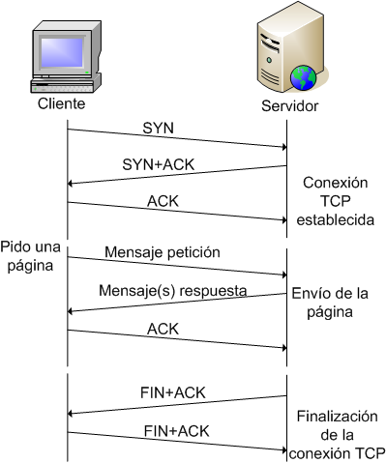
HTTP I
Protocolo sobre TCP
Mensaje HTTP
  Primera línea
    Petición: «Método Recurso Versión»
    Respuesta: «Versión Código Mensaje»
  Campos con varia información
  Respuesta: [Fichero]

Slide 3
HTTP II
Métodos
  GET:
    El navegador pide información (un fichero HTML)
    Pasar información a través de la dirección (file?param=val)
  POST:
    Llamar a un proceso para que procese datos
    Los datos van dentro del mensaje HTTP
  Otros: HEAD, PUT, TRACE…
Códigos de respuesta: 200, 401, 404…
Ver: http://www.ietf.org/rfc/rfc2616.txt

Slide 4
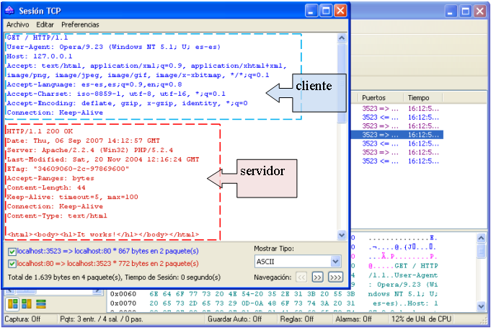
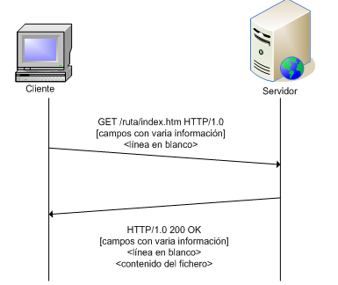
HTTP III
Ejemplo:

Slide 5
URL
Localización de recursos en red → dirección
En el caso de HTTP:
Ejemplo:
Anclas: [#fragmentoFichero]
protocolo://[usuario:contraseña@]máquina[:puerto]/ruta/fichero
http://máquina [:puerto] [ ruta/fichero [ "?" query ]]
http://www.upv.es/pls/oalu/sic_age.AgendaUPV?p_idioma=c

Slide 6
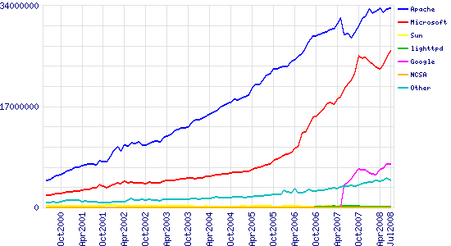
Apache I
http://httpd.apache.org
Código abierto, gratuito, multiplataforma, modular…
El servidor web más usado:
http://news.netcraft.com/archives/2008/07/07/july_2008_web_server_survey.html

Slide 7
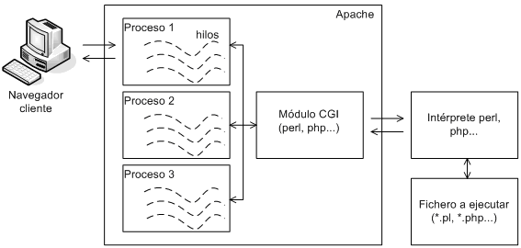
Apache II
Carga ficheros de configuración
Abre ficheros donde guardar registros (logs)
Abre puerto(s) TCP donde permanecerá ‘escuchando’ (normalmente el 80)
Crea ‘subprogramas’ para atender las conexiones entrantes en los puertos abiertos

Slide 8
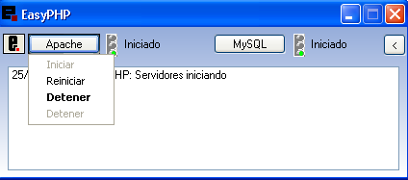
Apache III
Estructura de directorios
  bin: binarios (ejecutables, librerías…)
  modules: módulos (añaden funciones a Apache)
  cgi-bin: donde almacenar nuestros cgi
  htdocs: donde almacenar nuestras páginas
  conf: ficheros de configuración (httpd.conf)
Abrir/parar/reiniciar:
En EasyPHP:
httpd.exe -n "Apache2" -k start
httpd.exe -n "Apache2" -k stop
httpd.exe -n "Apache2" -k restart

Slide 9
Configuración de Apache I
httpd.conf
  Directivas: palabra clave que controla un parámetro del programa
  Contenedores: agrupa directivas para afectar sólo a un determinado elemento
  Directivas que afectan al programa
  Directivas que afectan a cómo sirve las páginas
  Servidores virtuales
DocumentRoot "C:/www"
<Directory "C:/www">
Options Indexes FollowSymLinks
</Directory>

Slide 10
Configuración de Apache II
Ver: http://httpd.apache.org/docs/2.2/mod/directives.html
Directorio principal: ServerRoot "C:/Apache"
Dónde ‘escuchar’: Listen *:80
Almacenar errores: ErrorLog logs/error.log
Mantener conex. TCP: KeepAliveTimeout 5
Cargar módulo: LoadModule nombre fichero.so
Directorio a servir: DocumentRoot "C:/www"
Ficheros por defecto: DirectoryIndex index.html
Etc.

Slide 11
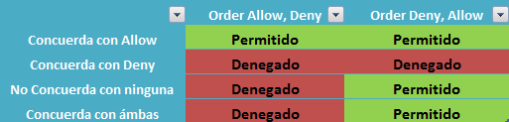
Configuración de Apache III
Contenedor Directory y DirectoryMatch:
Contenedor Files y FilesMatch:
Otros contenedores: Location, IfModule, VirtualHost
<Directory "C:/www">
Options Indexes FollowSymLinks
AllowOverride None
Order allow,deny
Allow from all
</Directory>
<FilesMatch "^\.ht">
Order allow,deny
Deny from all
</FilesMatch>

Slide 12
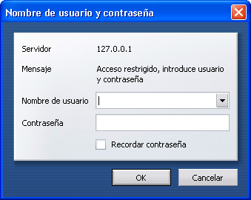
Configuración de Apache IV
Varios:
  Pedir contraseña:
  Redireccionar errores:
AuthName "Acceso restrigido"
AuthUserFile "c:pass"
AuthType Basic
Require valid-user
ErrorDocument 404 /error/404.html
ErrorDocument 500 /error/500.html

Slide 13
Servidores virtuales
Servir varios dominios desde un mismo servidor
  Se distingue uno u otro a través de la IP o del nombre de dominio
NameVirtualHost *
<VirtualHost *>
ServerName web1.dominio.es
DocumentRoot "C:/web1"
</VirtualHost>
<VirtualHost *>
ServerName web2.dominio.es
DocumentRoot "C:/web2"
</VirtualHost>

Slide 14
Módulos
Añadir funciones a Apache
LoadModule nombreModulo fichero
Algunos son:
  mod_auth: autentificación de usuarios
  mod_autoindex: lista con el contenido de un directorio
  mod_cgi: ejecución de CGIs
  mod_rewrite: modifica las URLs
  mod_security: un firewall para detectar ataques
  mod_deflate: comprime ficheros al enviarlos
  etc.
Cada módulo tiene sus propias directivas de configuración

Slide 15
Módulo PHP
php5_module: módulo de Apache para PHP
Configuración: php.ini
  Ver http://www.php.net/manual/es/ini.php
  asp_tags: código entre «<% %>» o «<?php ?>»
  register_globals: asignar valor a vble desde la URL
  max_execution_time: tiempo de ejecución de un script
  error_reporting: informa de errores en el código
  extension: añadir extensiones (por ejemplo MySQL)
LoadModule php5_module "C:/php/php5apache2_2.dll"
AddType application/x-httpd-php .php .php5
PHPIniDir "c:/Archivos de programa/php"

Slide 16
MySQL
Gestor de bases de datos. Abierto, gratuito*, multiplataforma, rápido…
Sitio Web | Tecnologías
Youtube | Linux, Apache y Lighttpd, Python, MySQL
Google | Linux, basado en Apache, Python, Java...
Flickr | Linux, Apache, PHP, Perl, Java, MySQL
Digg | Linux, Apache, PHP, MySQL
Wikipedia | Linux, Apache, PHP, MySQL
Amazon | Linux, Perl, Java, Oracle
Ebay | Windows y Unix, IIS y Apache, Java, Oracle
MySpace | Windows, IIS, ASP.NET, SQL Server
http://highscalability.com/

Slide 17
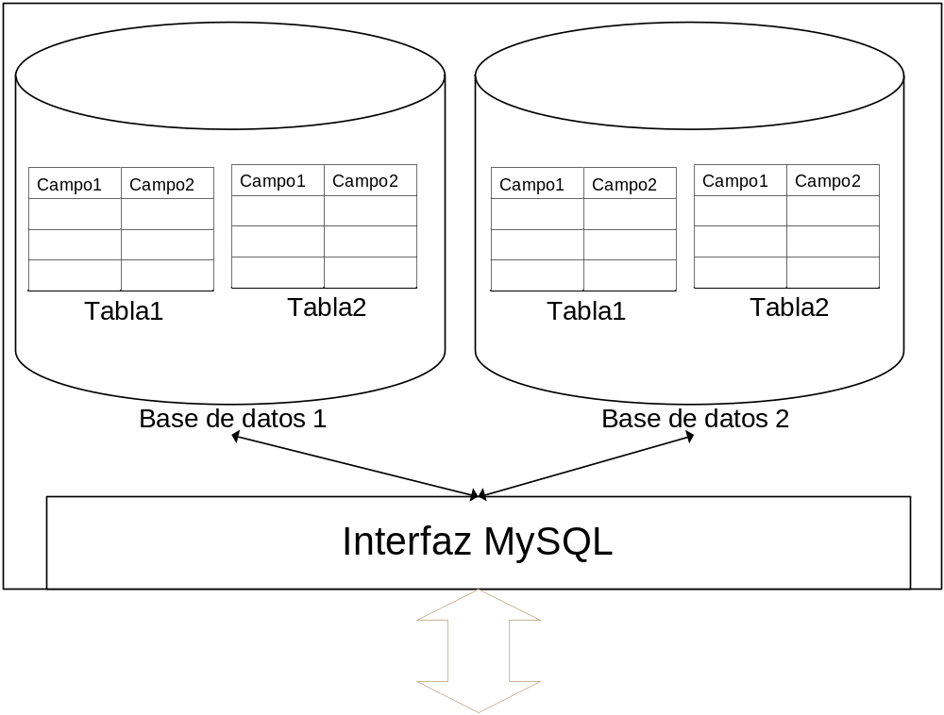
MySQL
Tiene varias bases de datos
Cada base de datos tiene una o varias tablas
Configuración: my.ini

Slide 18
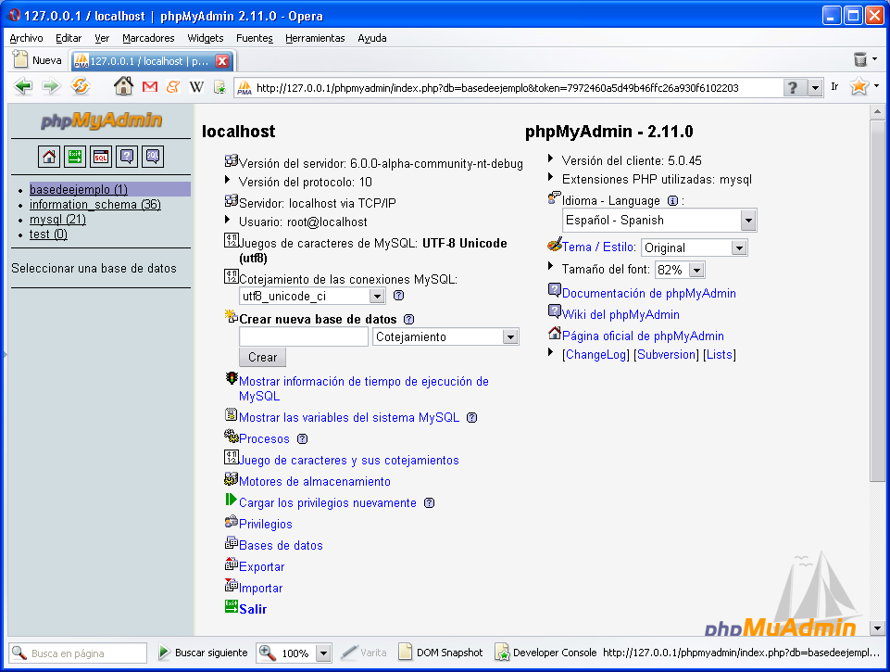
phpMyAdmin
Comunicación con MySQL
Escrito en PHP
Configuración: config.inc.php

Slide 19
SQL
Lenguaje para comunicación con BB.DD.
Ver: http://www.w3schools.com/sql/default.asp
Insertar nuevos datos en una tabla:
Seleccionar algunos datos de una tabla:
INSERT [INTO] nombreTabla
VALUES (lista de valores separados por comas)
SELECT listaSelección
[INTO nuevaTabla_]
FROM origenTabla
[WHERE condiciónBúsqueda]
[GROUP BY expresiónAgruparPor]
[HAVING condiciónBúsqueda]
[ORDER BY expresiónOrden [ASC | DESC] ]

